Slide 1
风电智慧运维物联网
制作人: 贺子光 张若愚

Slide 2
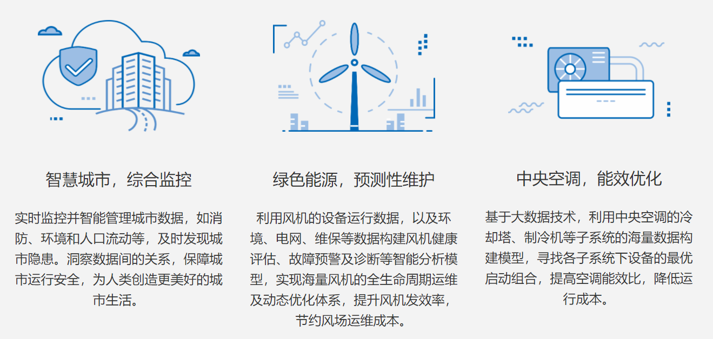
东软RealSight IoT物联网智能分析平台应用场景

Slide 3
风机状态智能识别

Slide 4
风机功率预测

Slide 5
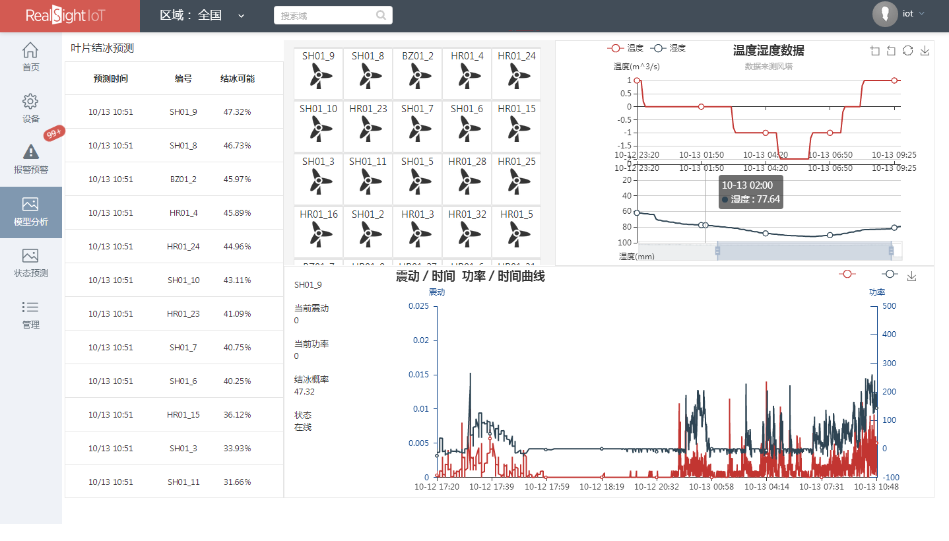
结冰识别模型

Slide 6
综合监控

Slide 7
智能诊断

Slide 8
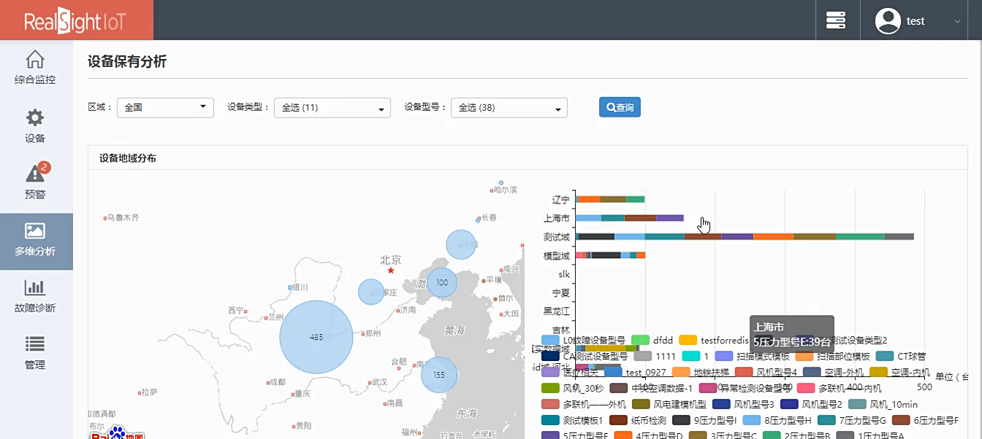
多维分析

